Slide 1




泰
好玩
The Kingdom of Thailand
汇报人：

Slide 2
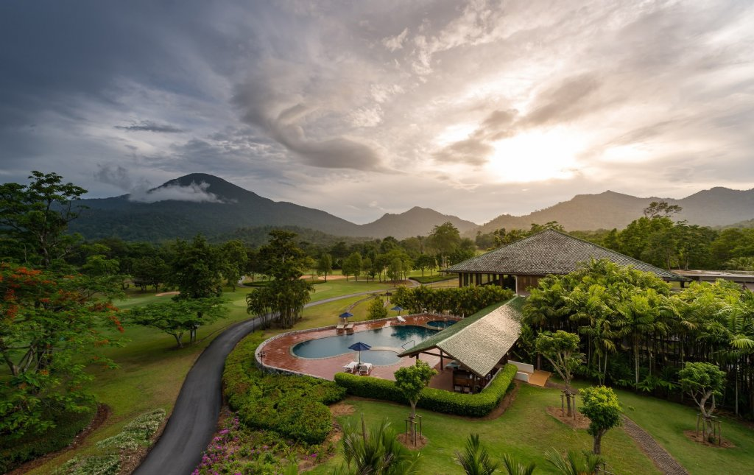
For a moment, love, parting intolerable,I do not know its courseFor a moment，For a moment, love, parting intolerable,I do not know its courseFor a moment，For a moment, love, parting intolerable,

Slide 3

泰国已有700多年的历史和文化，原名暹罗。
公元1238年建立了素可泰王朝，开始形成较为统一的国家。先后经历了素可泰王朝、大城王朝、吞武里王朝和曼谷王朝。
点此替换文本

Slide 4

泰国行

Slide 5

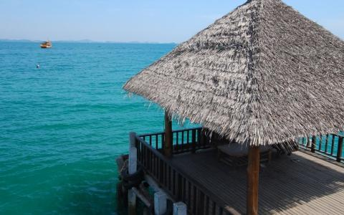

泰王国（泰语：ราชอาณาจักรไทย，英语：the Kingdom of Thailand），通称泰国（Thailand）。是一个位于东南亚的君主立宪制国家。泰国位于中南半岛中部，其西部与北部和缅甸、安达曼海接壤，东北边是老挝，东南是柬埔寨，南边狭长的半岛与马来西亚相连。

Slide 6
点此替换文本
点此替换文本
点此替换文本
点此替换文本
点此替换文本
For a moment, love parting intolerableFor a moment
For a moment, love parting intolerableFor a moment
For a moment, love parting intolerableFor a moment
For a moment, love parting intolerableFor a moment

Slide 7
01
开创了泰国历史的新纪元。南宋末年，宰相陈宜中兵败走占城，以后又转避暹逻，终老暹地。
02
开创了泰国历史的新纪元。南宋末年，宰相陈宜中兵败走占城，以后又转避暹逻，终老暹地。

Slide 8


历史记载，素可泰王朝时期的泰国繁荣昌盛，疆域远远超过现版图，尤其是兰甘杏大帝在位时首创泰国文字和暹罗最早的宋加洛陶瓷业，

Slide 9
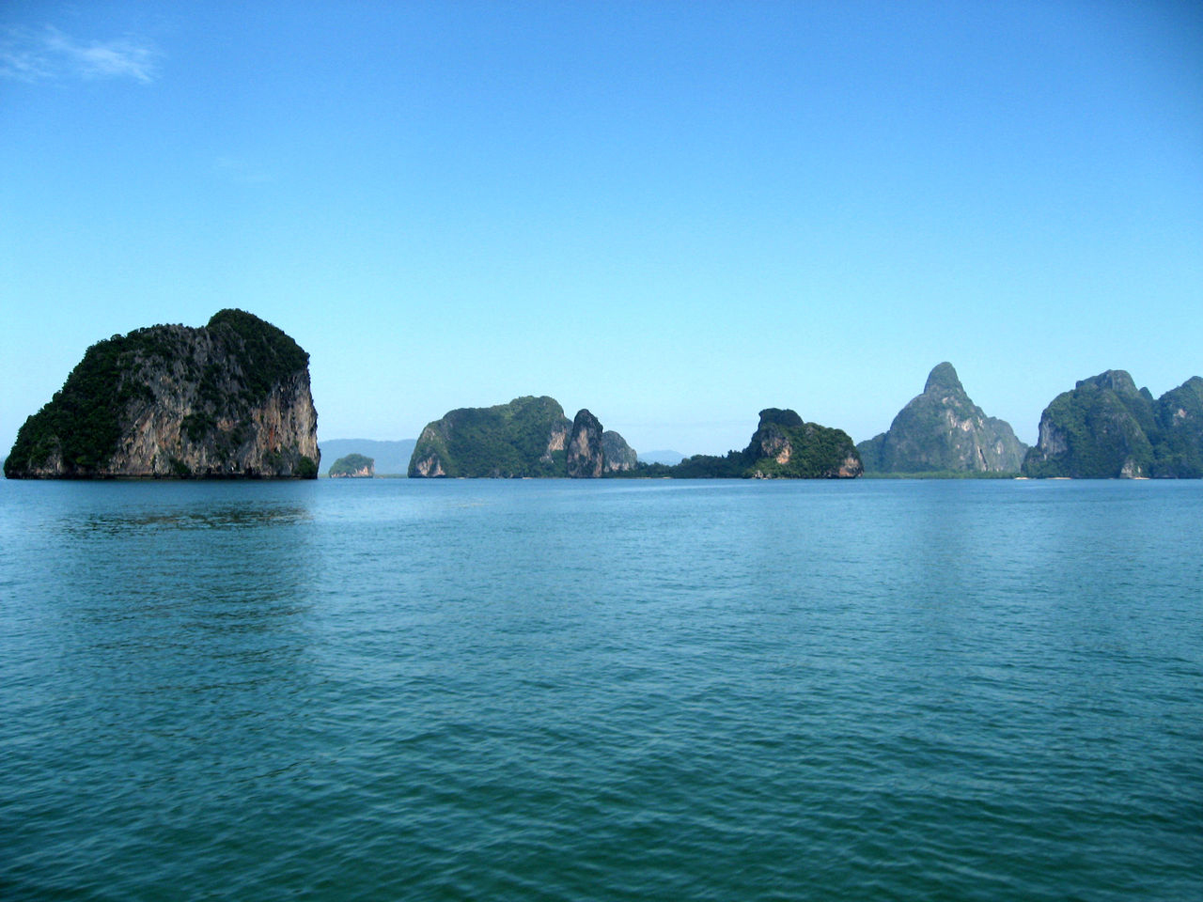
泰国——行
泰国北部的素可泰，是泰国历史上第一个独立王朝———素可泰王朝（公元1238年到1356年）的都城，素可泰在泰语中意为“幸福的黎明”，原来只是柬埔寨吴哥王朝下辖的一个城市；后来当地泰族人起义，夺城掠地，在这里创建起泰国的开国王朝。

Slide 10
历史记载，素可泰王朝时期的泰国繁荣昌盛，疆域远远超过现版图，尤其是兰甘杏大帝在位时首创泰国文字和暹罗最早的宋加洛陶瓷业，
01
开创了泰国历史的新纪元。南宋末年，宰相陈宜中兵败走占城，以后又转避暹逻，终老暹地。
02
03
开创了泰国历史的新纪元。南宋末年，宰相陈宜中兵败走占城，以后又转避暹逻，终老暹地。

Slide 11
点此替换文本
曼谷是全国政治、经济、文化中心和现代与传统相交融的大都市，依然保留着标志辉煌传统的名胜古迹。金碧辉煌的大王宫、镂金镶玉的玉佛寺、庄严肃穆的金佛寺和四面佛等名胜古迹吸引了大批游客前往观光使游人流连忘返。人口约800万（2014年）。

Slide 14
点此替
换文本
泰国是世界最闻名的旅游胜地之一。泰国是佛教之国，大多数泰国人信奉四面佛。佛教徒占全国人口的九成以上。

Slide 15
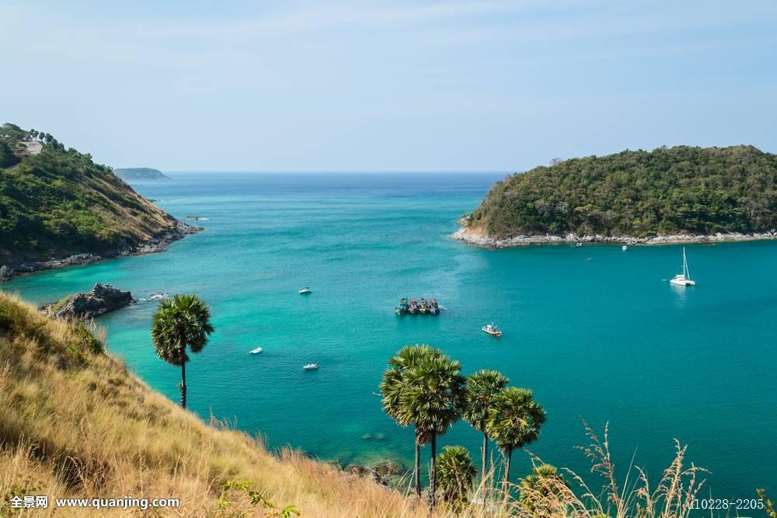
点此替换文本
For a moment, love, parting intolerable,I do not know its courseFor a moment，For a moment, love, parting intolerable,I do not know its courseFor a moment，For a moment, love, parting intolerable,

Slide 16
点此替换文本
点此替换文本
For a moment, love parting intolerableFor a momentFor a moment, love parting intolerableFor a moment For a moment, love parting intolerableFor
For a moment, love parting intolerableFor a momentFor a moment, love parting intolerableFor a moment For a moment, love parting intolerableFor

Slide 17
点此替换文本
For a moment, love, parting intolerable,I do not know its courseFor a moment，For a moment, love, parting intolerable,I do not know its courseFor a moment，For a moment, love, parting intolerable,
点此替换文本
点此替换文本
点此替换文本
For a moment, love parting intolerableFor a moment
For a moment, love parting intolerableFor a moment
For a moment, love parting intolerableFor a moment

Slide 18
走起来
日前，对中国实行落地签的国家有：阿联酋、阿塞拜疆、埃及、巴林、东帝汶、多哥、佛得角、圭亚那、几内亚比绍、柬埔寨、科摩罗、科特迪瓦、老挝、黎巴嫩、马达加斯加、马尔代夫、马拉维、毛里塔尼亚、孟加拉国、缅甸、尼泊尔、帕劳、斯里兰卡、苏里南、泰国、坦桑尼亚、图瓦卢、土库曼斯坦、瓦努阿图、文莱、乌克兰、亚美尼亚、伊朗、英属圣赫勒拿、约旦、越南等

Slide 19
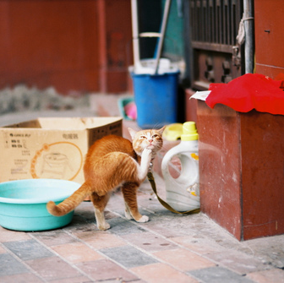


日前，对中国实行落地签的国家有：阿联酋、阿塞拜疆、埃及、巴林、东帝汶、多哥、佛得角、圭亚那、几内亚比绍、柬埔寨、科摩罗、科特迪瓦、老挝、黎巴嫩、马达加斯加、马尔代夫、马拉维、毛里塔尼亚、孟加拉国、缅甸、尼泊尔、帕劳、斯里兰卡、苏里南、泰国、坦桑尼亚、图瓦卢、土库曼斯坦、瓦努阿图、文莱、乌克兰、亚美尼亚、伊朗、英属圣赫勒拿、约旦、越南等

Slide 20
在此处添加标题
开创了泰国历史的新纪元。南宋末年，宰相陈宜中兵败走占城，以后又转避暹逻，终老暹地。
开创了泰国历史的新纪元。南宋末年，宰相陈宜中兵败走占城，以后又转避暹逻，终老暹地。

Slide 21
历史记载，素可泰王朝时期的泰国繁荣昌盛，疆域远远超过现版图，尤其是兰甘杏大帝在位时首创泰国文字和暹罗最早的宋加洛陶瓷业，
历史记载，素可泰王朝时期的泰国繁荣昌盛，疆域远远超过现版图，尤其是兰甘杏大帝在位时首创泰国文字和暹罗最早的宋加洛陶瓷业，

Slide 22
点此替换文本
【泰国之行】
TAIGUO

Slide 23
PICTURE
This is wonderful PPT
This is wonderful PPT
This is wonderful PPT

Slide 24
点此替换文本
开创了泰国历史的新纪元。南宋末年，宰相陈宜中兵败走占城，以后又转避暹逻，终老暹地。

Slide 25
谢谢观看

